Slide 1
대한민국
유통 활성화를 위한
적요 표준화
대한민국
유통 활성화를 위한
적요 표준화
INBIG 팀 이원기, 박병현, 김성아, 강동연, 서혜빈

Slide 2





00
팀원 소개
이원기
박병현
인하대학교 공간정보공학과
인하대학교 컴퓨터공학과
김성아
강동연
서혜빈
인하대학교 통계학과
인하대학교 경영학과
인하대학교 정보통신공학과

Slide 3
INDEX
INDEX
01
적요 데이터셋 가공
02
데이터 탐색 EDA
03
학습 데이터 구축
04
FastText
05
t-SNE 군집 시각화

Slide 4
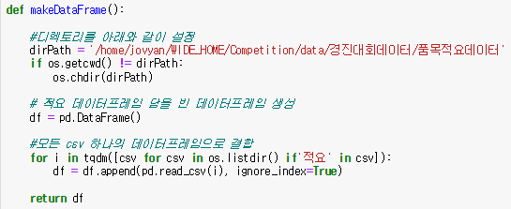
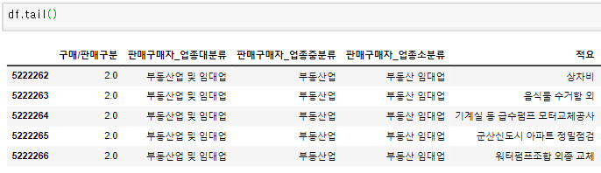
01
적요 데이터셋 생성
(1) 114개의 적요 csv 결합
(2) 522,266개의 행을 가진 데이터프레임 생성
Notes:
대회에서 주어진 적요데이터는 114개의 csv로 구성되어있었습니다 . 일단 이 데이터들을 왼쪽과 같은 코드로 한번에 데이터프레임으로 생성하였습니다 .
그때 데이터프레임은 522266개의 상당히 큰 데이터프레임으로 생성되었습니다.

Slide 5
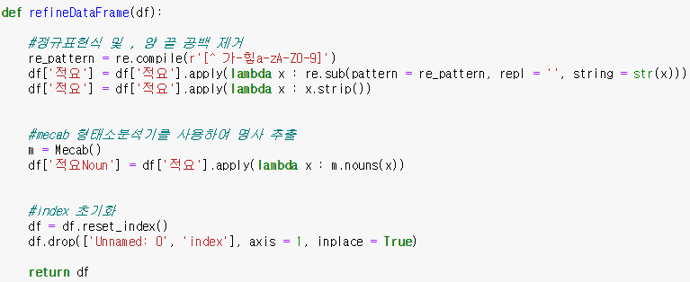
01
적요 데이터셋 생성
▼ 생성된 데이터프레임 정제
정규표현식 및 정제
- 한글, 영어, 숫자 제외 모두 공백 처리
- 양쪽 끝 공백 제거
(2) Mecab 형태소 분석기로 적요
Column에서 명사 추출
(3) Index 초기화 및
불필요한 Column 제거
Notes:
이전 페이지에서 생성된 데이터들의 적요데이터 EDA를 위하여 전처리 후 명사만 추출해봤습니다 . 정규표현식을 통해 , 한글 영어 숫자 제외한 특수문자나 한자 등은 공백처리하고 , 적요데이터의 양쪽 끝이 공백인 경우가 상당히 많았습니다 . 그래서 그러한 공백들을 제거해주었습니다 . 그 후 Mecab 형태소분석기를 통해 적요 Column에서 명사를 추출해주었습니다 . 그후에 불필요한 Column을 제거해주는 등 전처리를 진행하였습니다 . //// 4,5 페이지는 이거만 읽고 바로 넘어갈것
Index초기화 및 불필요한 Column제거

Slide 6
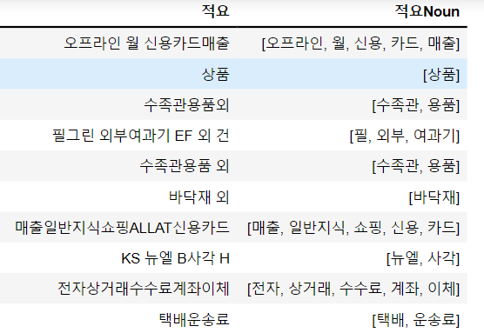
01
적요 데이터셋 생성
▼ 데이터프레임에서 Mecab 형태소 분석기로 명사 추출
Notes:
전처리와 mecab 형태소 분석기를 통한 명사추출 과정을 통해 왼쪽 적요데이터들을 오른쪽과 같은 새로운 Column 을 생성하였습니다.

Slide 7
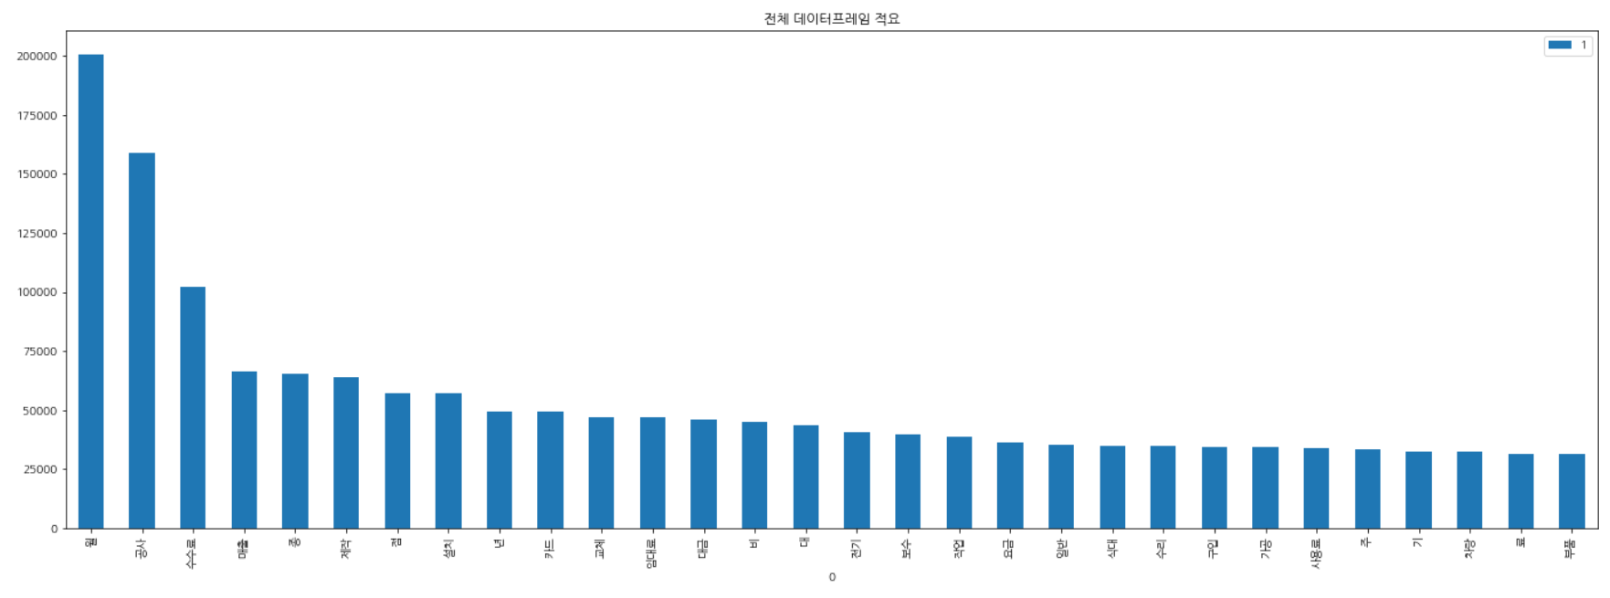
01
적요 데이터셋 생성
▼ ‘적요' 에서 명사 출현빈도 시각화
월, 공사, 수수료, 매출 등의 단어가 많이 나옴
Notes:
추출한 명사데이터를 토대로 가장 많이 나오는 단어들을 시각화해봤습니다 . 원래는 ‘외‘ 라는 단어가 가장 많이 나왔지만 , 제거해주고 시각화를 진행해봤습니다 .
월 , 공사 ,수수료 , 매출 등의 단어가 가장 많이 나오는 것을 볼 수 있습니다.

Slide 8
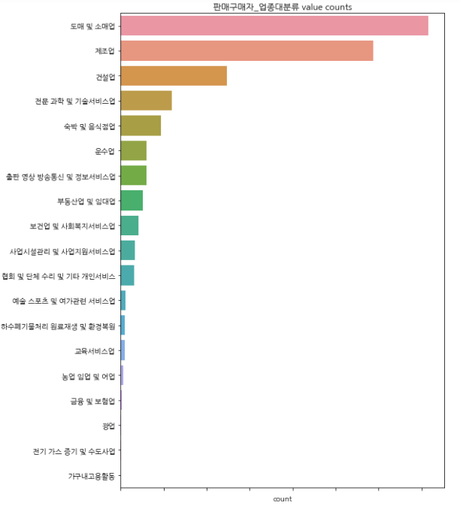
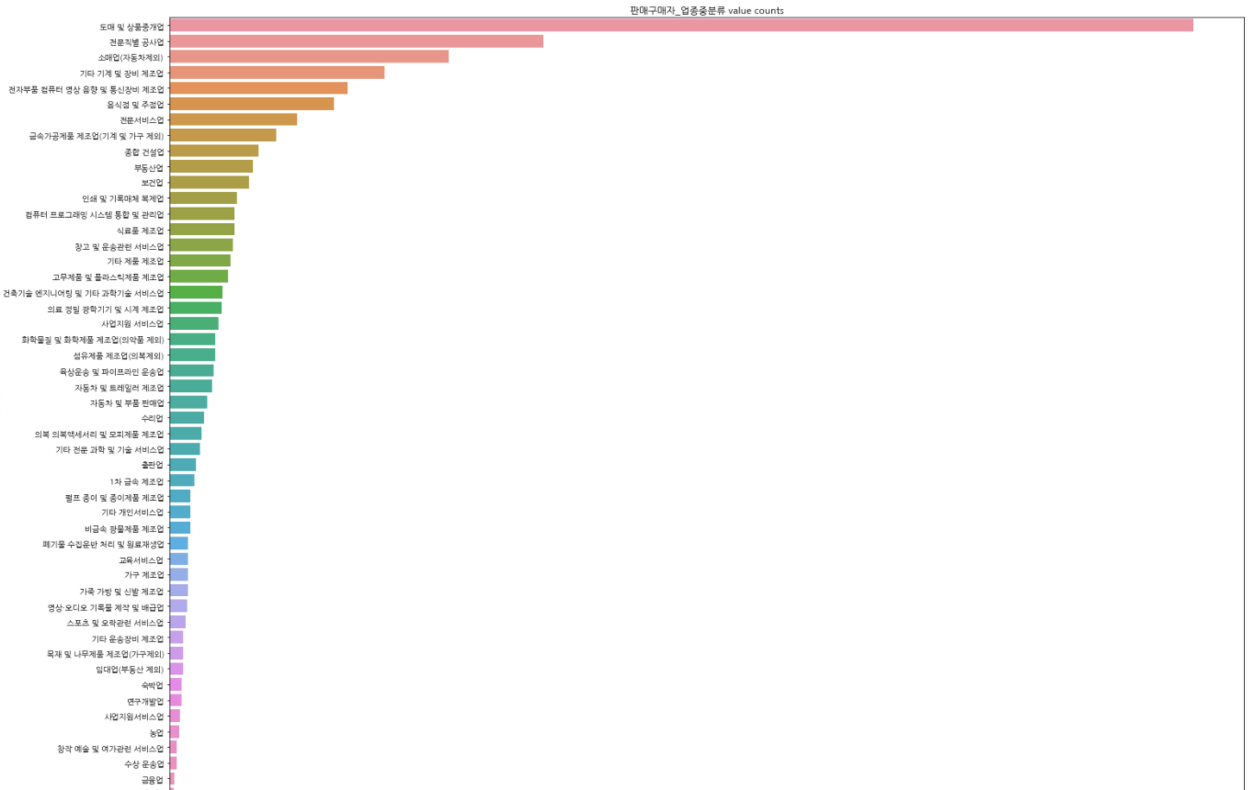
01
적요 데이터셋 생성
▼ ‘판매구매자_업종대분류’ 별 count 시각화
▼ ‘판매구매자_업종중분류’ 별 count 시각화
Notes:
그 외에 업종별로 Count 를 시각화 해봤습니다 . 도매 및 소매업 , 제조업등의 비율이 압도적으로 많은 것을 볼 수 있습니다.

Slide 9
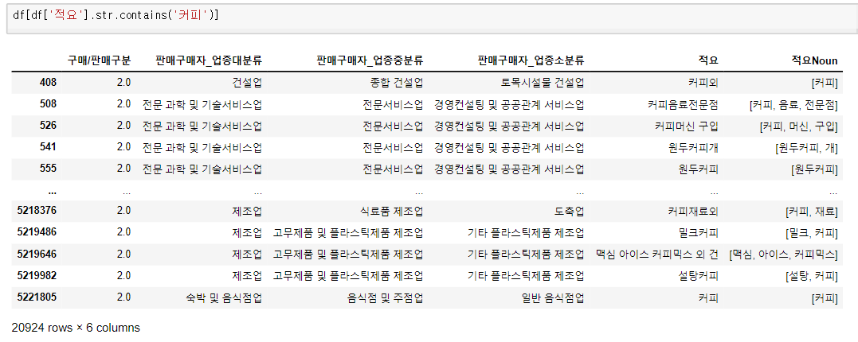
01
적요 데이터셋 생성
▼ 적요에 ‘커피’라는 단어가 들어가는 데이터
커피머신, 커피재료, 맥심커피 등 다양한 데이터가 존재함
Notes:
추출한 명사데이터를 토대로 가장 많이 나오는 단어들을 시각화해봤습니다 . 원래는 ‘외‘ 라는 단어가 가장 많이 나왔지만 , 제거해주고 시각화를 진행해봤습니다 .
월 , 공사 ,수수료 , 매출 등의 단어가 가장 많이 나오는 것을 볼 수 있습니다.

Slide 10
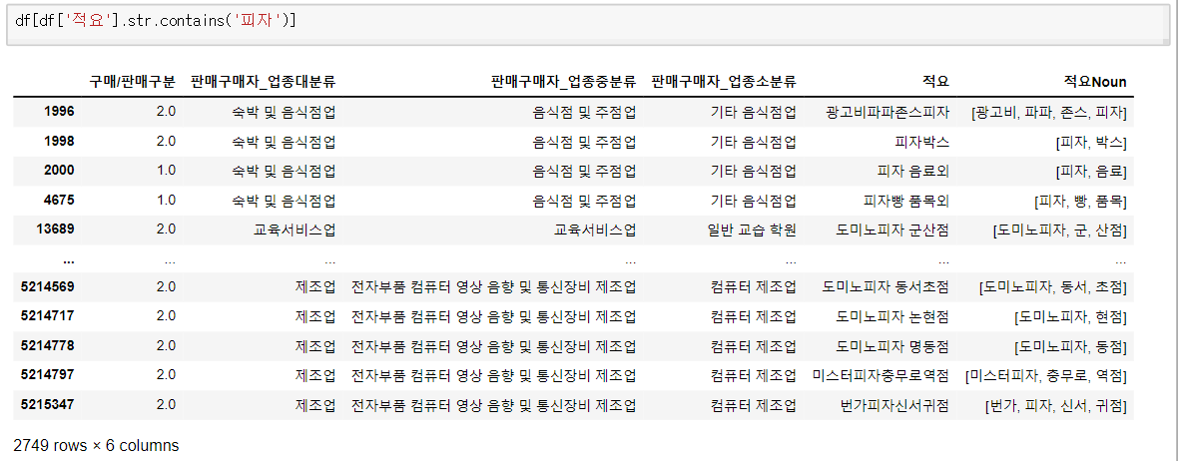
01
적요 데이터셋 생성
▼ 적요에 ‘피자’라는 단어가 들어가는 데이터
광고, 박스, 피자빵, 피자집 체인점 등 다양한 데이터가 존재함
Notes:
추출한 명사데이터를 토대로 가장 많이 나오는 단어들을 시각화해봤습니다 . 원래는 ‘외‘ 라는 단어가 가장 많이 나왔지만 , 제거해주고 시각화를 진행해봤습니다 .
월 , 공사 ,수수료 , 매출 등의 단어가 가장 많이 나오는 것을 볼 수 있습니다.

Slide 11
?
전체적인 분석 Flow
Embedding을 위한
학습 데이터 구축
적요 데이터
Embedding
적요 군집화
군집 Labeling
→ 명사 5음절 이상인 적요
데이터 활용
→ 각 행들의 적요 Embedding
→ 1. 구매/판매구분코드,
2. 적요데이터 (200차원)
3. 업종 중분류
위 세가지 변수를 활용한 군집화
→ 각 군집별 특성을 고려한 Labeling
→ 네이버 사전 Crawling
- 회계, 재무, 음식레시피 등
→ 공정거래위원회 정보제공
시스템
- 프랜차이즈 음식점 및
편의점 등의 데이터 구축
→ FastText 모델을 통한 학습
→ K-means Clustering
→ t-SNE를 통한 군집별 시각화
Notes:
EDA는 여기서 마치고 이제 본격적인 분석부분으로 들어가겠습니다 . 일단 분석 전에 전체적인 Flow를 한번 짚고 넘어가겠습니다 . 일단 적요의 군집화를 위해서는 적요를 Embedding 시켜줘야 합니다 . Embedding을 위한 학습데이터를 구축하고 , 학습데이터를 기반으로 Embedding을 하였습니다 . Embedding 기법은 FastText 모델을 사용하였습니다.
Embedding된 데이터들과 구매/판매구분코드 , 업종 중분류 데이터를 활용하여 군집화(K-means Clustering )를 진행하였습니다 .
그렇게 군집화를 한 후 , t-SNE를 통한 시각화를 진행하였습니다 .
그 후 , 각 군집별로 군집들의 이름을 Labeling 시켜줬습니다

Slide 12
?
WordEmbedding 이란?
?
WordEmbedding
▼ 대표적인 Embeding 모델
→ 특정 단어가 문장 내의 주변 단어들을 이용해
각 단어들의 의미를 예측해 vector화 시키는 과정
→ 비정형화된 Text를 숫자로 바꿈으로써
사람의 언어를 컴퓨터의 언어로 번역하는 것
Word2Vec
?
Glove
FastText
→ Facebook 에서 개발한 Embedding 기법
FastText
FastText
FastText 사용 이유
학습에 사용되지 않은 단어(Out Of Vocabulary, OOV)에 대해서도 임베딩 가능
(2) 다른 임베딩 기법보다 빠른 학습 속도
Notes:
일단 WordEmbedding에 대해 설명드리겠습니다 . 특정 단어가 문장내의 주변단어들을 이용해 , 각 단어들의 의미를 예측해 Vector화 시키는 과정입니다 . Embedding을 해주는 이유는 , 비정형화된 Text를 숫자로 바꿔줌으로 써 , 사람의 언어를 컴퓨터의 언어로 번역하는 과정입니다.
Embedding의 기법으로는 대표적으로 Word2Vec, Glove, FastText 가 존재합니다 . 이중에서 저희팀은 FastText 모델을 사용하였습니다.
FastText 모델은 FaceBook에서 개발한 임베딩 기법입니다.
FastText 모델을 사용한 이유는 , 다른 모델과는 다르게 , 학습에 사용되지 않은 단어, 즉 OOV에 대해서도 임베딩이 가능합니다.
그리고 다른 임베딩 기법보다도 학습속도가 빠르다는 장점이 있어서 , FastText 기법을 사용하였습니다.
(다음장 넘기며…) 이제 FastText 에 대해 간단히 설명드리겠ㅅ브니다 .

Slide 13
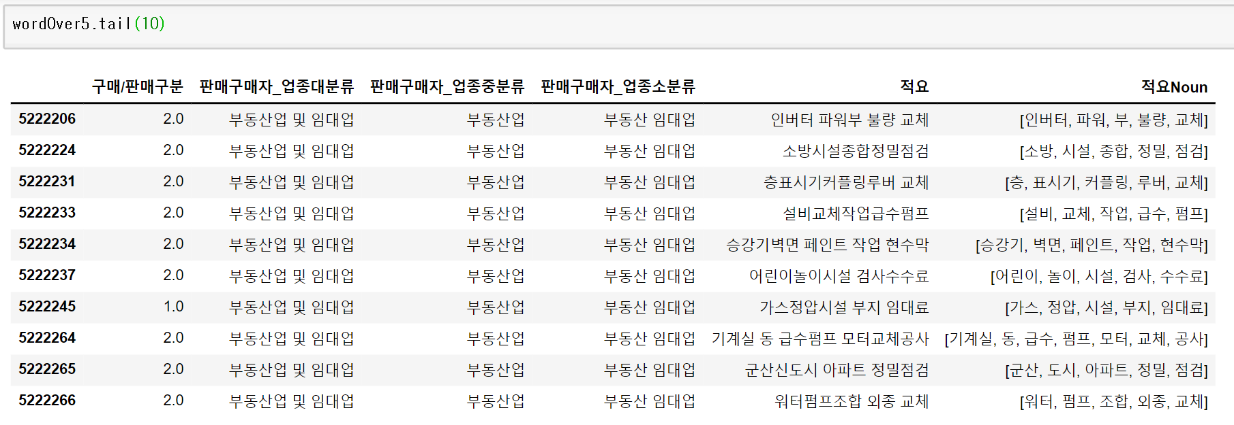
03
Word Embedding을 위한 학습데이터 구축
한 번에 학습하는 단어의 양
(1) 적요 5음절 이상 데이터 활용
FastText의 Parameter 값인 ＇Window＇ 값 5로 설정
Notes:
저희는 학습데이터 구축에서 많이 생각을 해봤습니다 . 위키피디아에 덤프파일로 모든 한국 위키피디아 텍스트데이터를 받아올 수도 있었고 , 미리 학습된 Pre-trained Model도 존재하였습니다 . 하지만 , 해당 데이터와 학습된 모델은 학습에 사용된 데이터가 상당히 광범위 하여, 저희는 학습데이터를 직접 구축해보기로 하였습니다 .
일단 먼저 , 적요의 5음정 이상 데이터를 활용하였습니다 . 왜 하필 5음절이냐면 , 저희는 FastText의 paramete값인 window 값을 5로 설정하였습니다 . Window 라는 것은 , 모델이 한번에 학습하는 단어의 양입니다 . 그래서 5음절 이상의 단어나 문장이 들어와야 모델이 각 이웃단어들의 특성을 고려한 Embedding 이 가능해집니다.

Slide 14
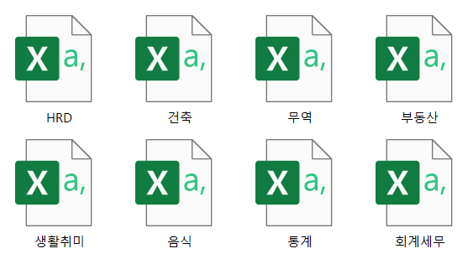
03
Word Embedding을 위한 학습데이터 구축
(2) 네이버 사전
→ 파이썬에서 Crawling
→ Crawling 데이터 정제 및 전처리
→ Mecab 형태소 분석기로 명사 추출
Notes:
둘째로는 네이버사전을 크롤링하였습니다.
네이버사전은 저희가 python을 통하여 직접 크롤링 하여 , csv파일로 생성하여 파일 업로드를 하였습니다 . 크롤링한 데이터들은 전처리 및 mecab 라이브러릴 활용하여 명사를 추출하여 바로 학습에 사용할 수 있도록 정제하였습니다.

Slide 15
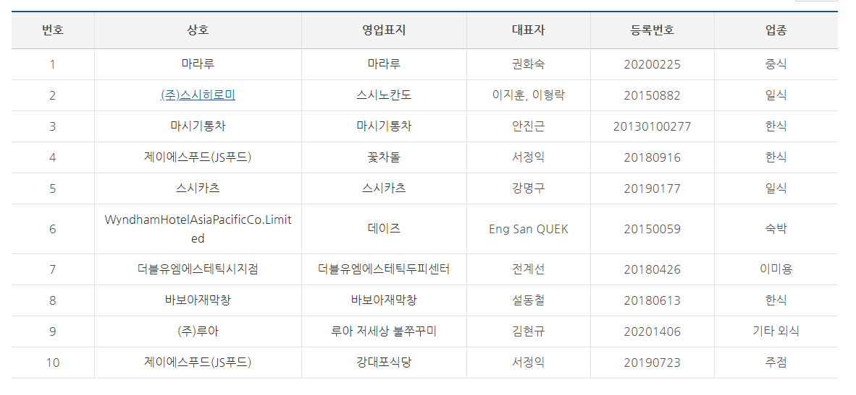
03
Word Embedding을 위한 학습데이터 구축
(3) 공정거래위원회 가맹사업거래
Notes:
그 다음에 크롤링 한 데이터는 공정거래위원회의 가맹사업거래 데이터입니다 . EDA를 통해 확인해본 결과 , 적요데이터에는 프렌차이즈점에 대한 내용도 상당히 많았습니다 . 프렌차이즈 점에 대한 정보들을 더 넣어주기 위하여 , 업종별로 묶어 데이터셋을 생성하여 학습용 데이터로 구축하였습니다.

Slide 16
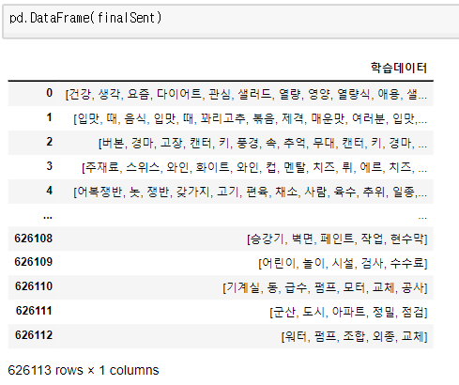
03
Word Embedding을 위한 학습데이터 구축
▼ FastText에 사용할 626,113개의 학습데이터셋 구축

Slide 17
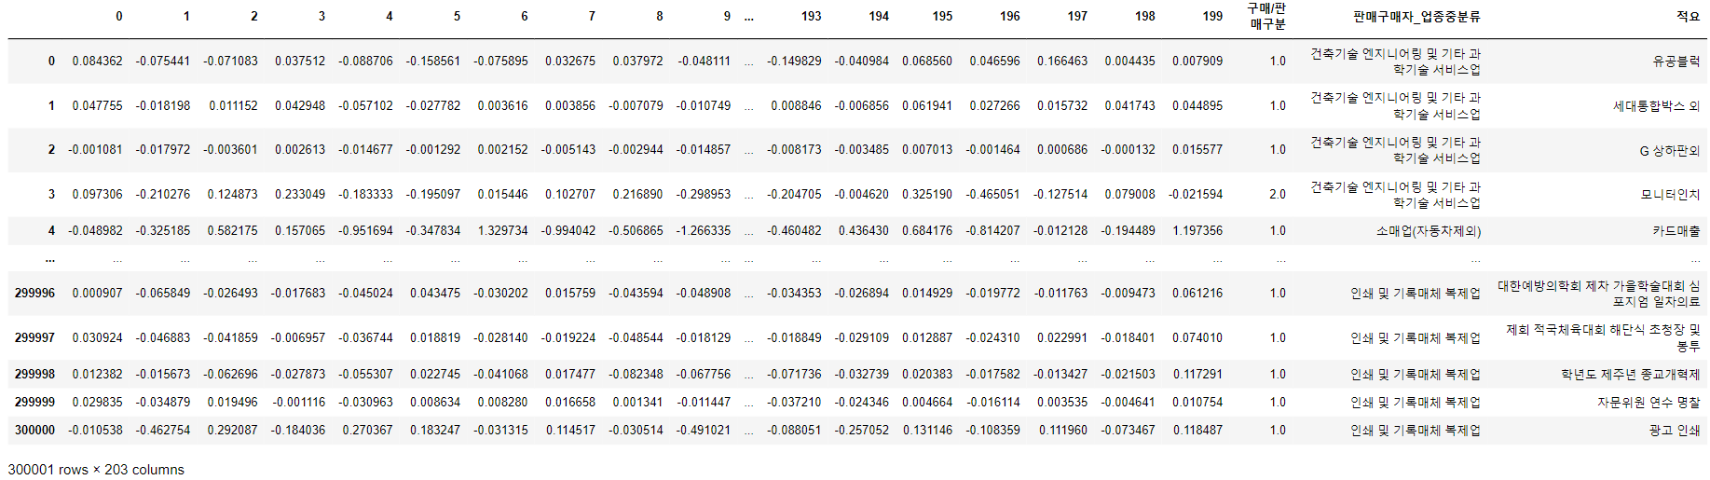
03
Word Embedding을 위한 학습데이터 구축
Parameter
- Size = 200
- Window = 5
▼ FastText 모델을 통해 , 각 행의 적요데이터를 200차원으로 변환
벡터화
(Embedding)
Notes:
저희는 앞서 구축한 학습 데이터를 토대로 FastText 모델을 사용혔습니다 . 모델을 통해 , 각 적요데이터들이 200차원으로 Embedding, 즉 벡터화 된것을 볼 수 있습니다 .
적요데이터를 200차원 한 것과 , 구매/판매구분, 판매구매자_업종중분류를 통해 군집화를 진행 할 예정니다 . 군집화에 앞서 , 중분류에 대해서는 one-hot encoding을 하였습니다.

Slide 18
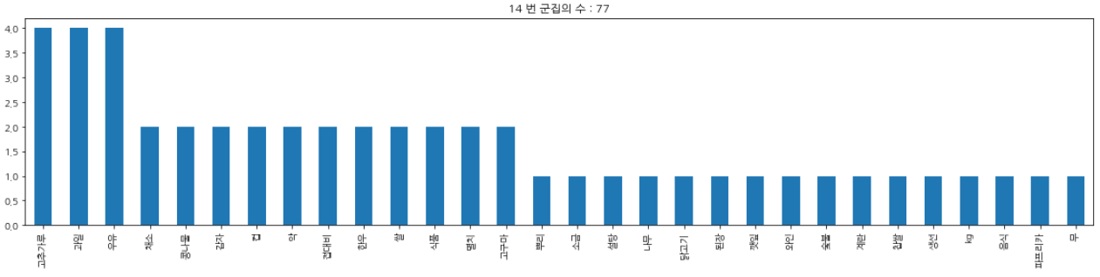
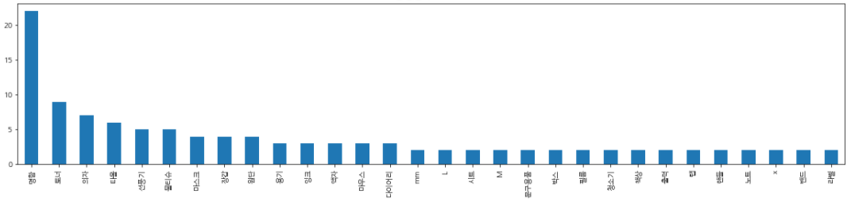
04
Clustering – K-means
▼ 군집화가 잘 된 군집 내의 적요 Value_counts()
음식 및 식자재
사무용품
Notes:
저희는 앞서 구축한 학습 데이터를 토대로 FastText 모델을 사용혔습니다 . 모델을 통해 , 각 적요데이터들이 200차원으로 Embedding, 즉 벡터화 된것을 볼 수 있습니다 .
적요데이터를 200차원 한 것과 , 구매/판매구분, 판매구매자_업종중분류를 통해 군집화를 진행 할 예정니다 . 군집화에 앞서 , 중분류에 대해서는 one-hot encoding을 하였습니다.

Slide 19
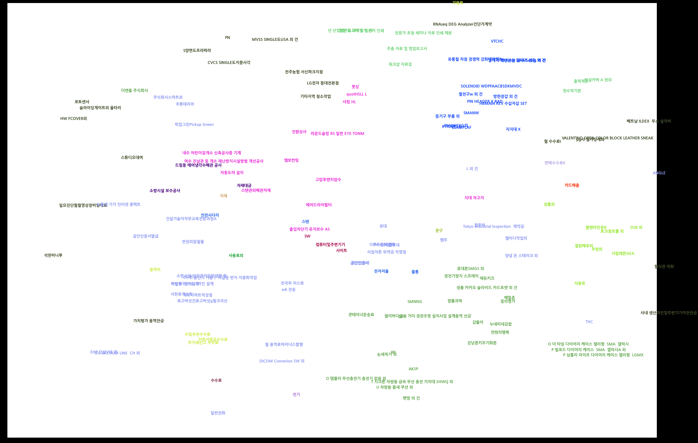
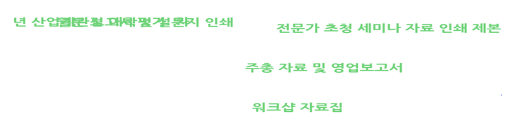
05
t-SNE를 통한 군집 시각화
▼ 랜덤하게 뽑은 150개의 군집별 t-SNE 시각화
▼ t-SNE 란?
유사한 단어들끼리 모여있음을 t-SNE를 통해 확인할 수 있다
→ 시각화를 위하여 고차원 데이터의 차원을 축소하는 알고리즘
공사 군집
인쇄 및 제본 군집
Notes:
저희는 앞서 구축한 학습 데이터를 토대로 FastText 모델을 사용혔습니다 . 모델을 통해 , 각 적요데이터들이 200차원으로 Embedding, 즉 벡터화 된것을 볼 수 있습니다 .
적요데이터를 200차원 한 것과 , 구매/판매구분, 판매구매자_업종중분류를 통해 군집화를 진행 할 예정니다 . 군집화에 앞서 , 중분류에 대해서는 one-hot encoding을 하였습니다.

Slide 20
THANK YOU
THANK YOU

